Slide 1
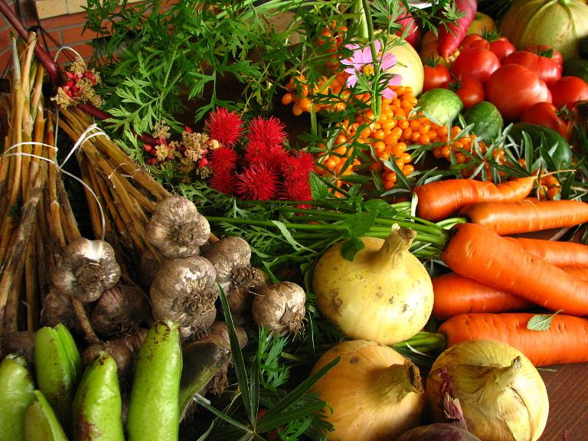
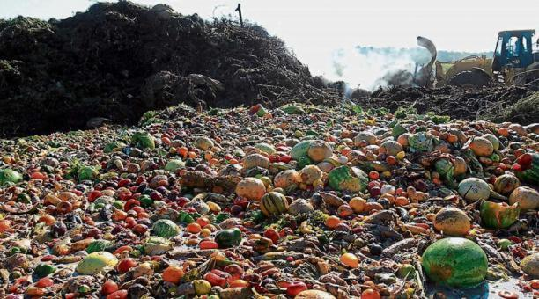
EQUIPO No. 3
#reducefoodwaste

Slide 2

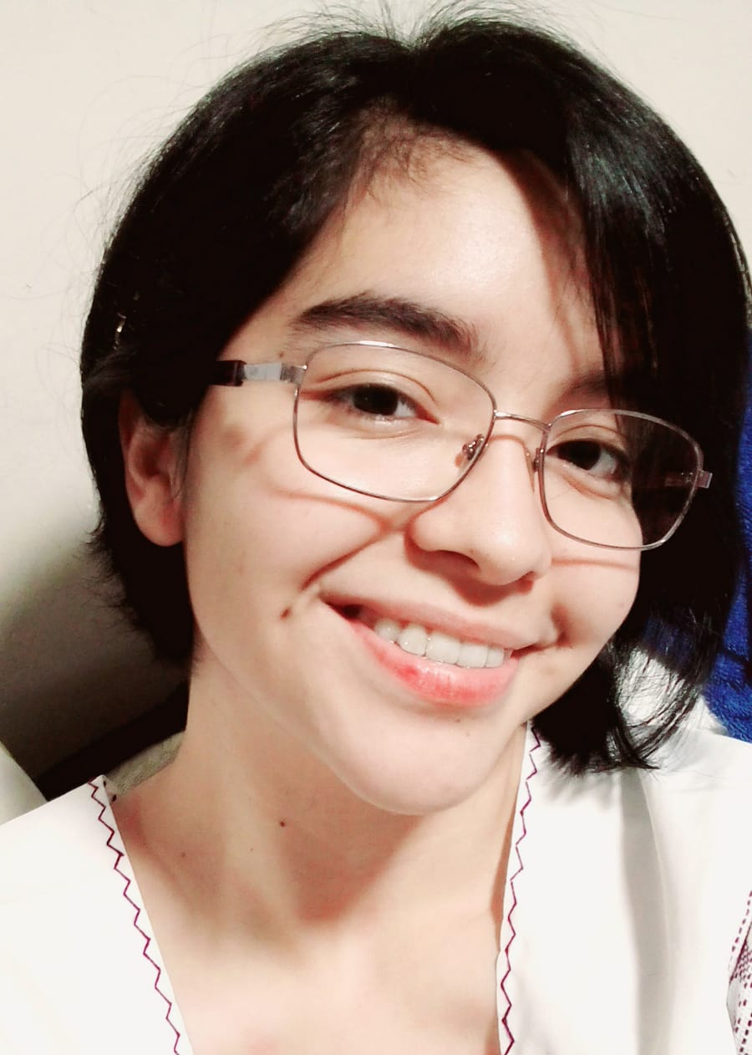
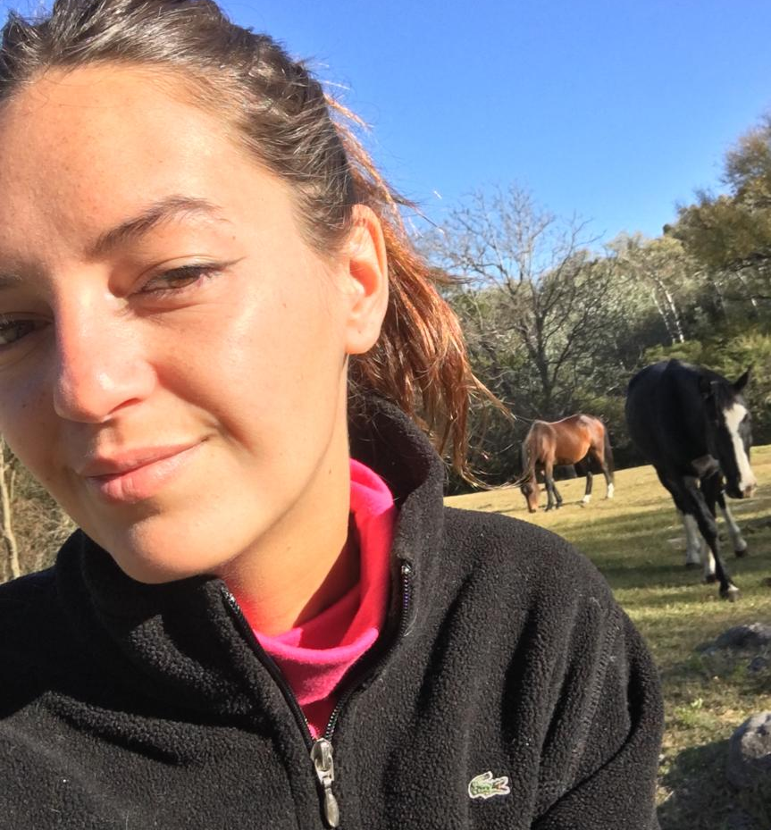
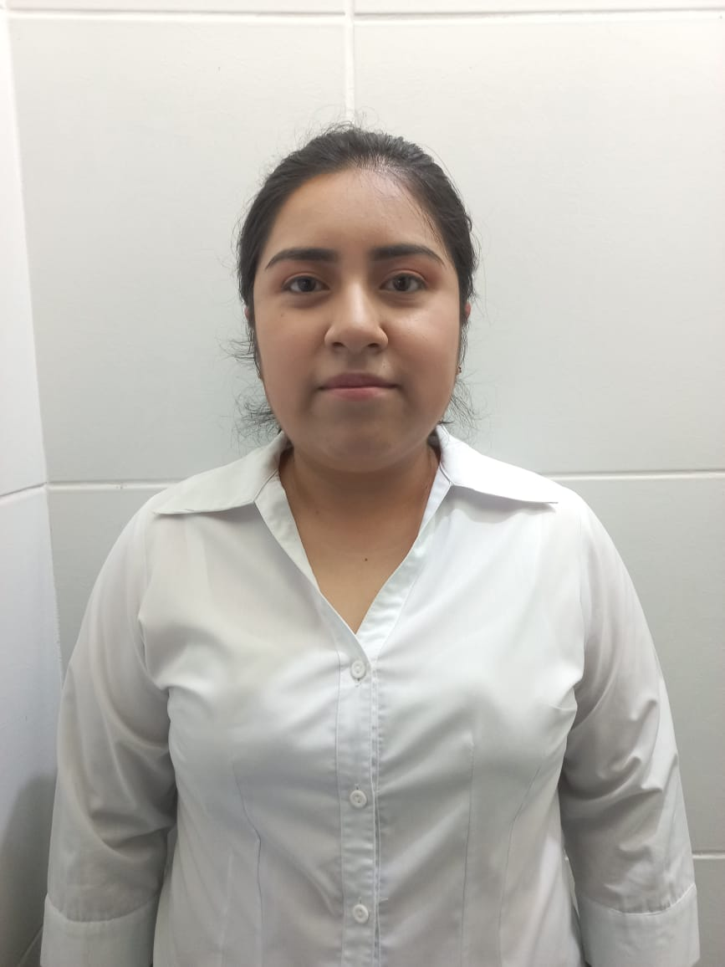
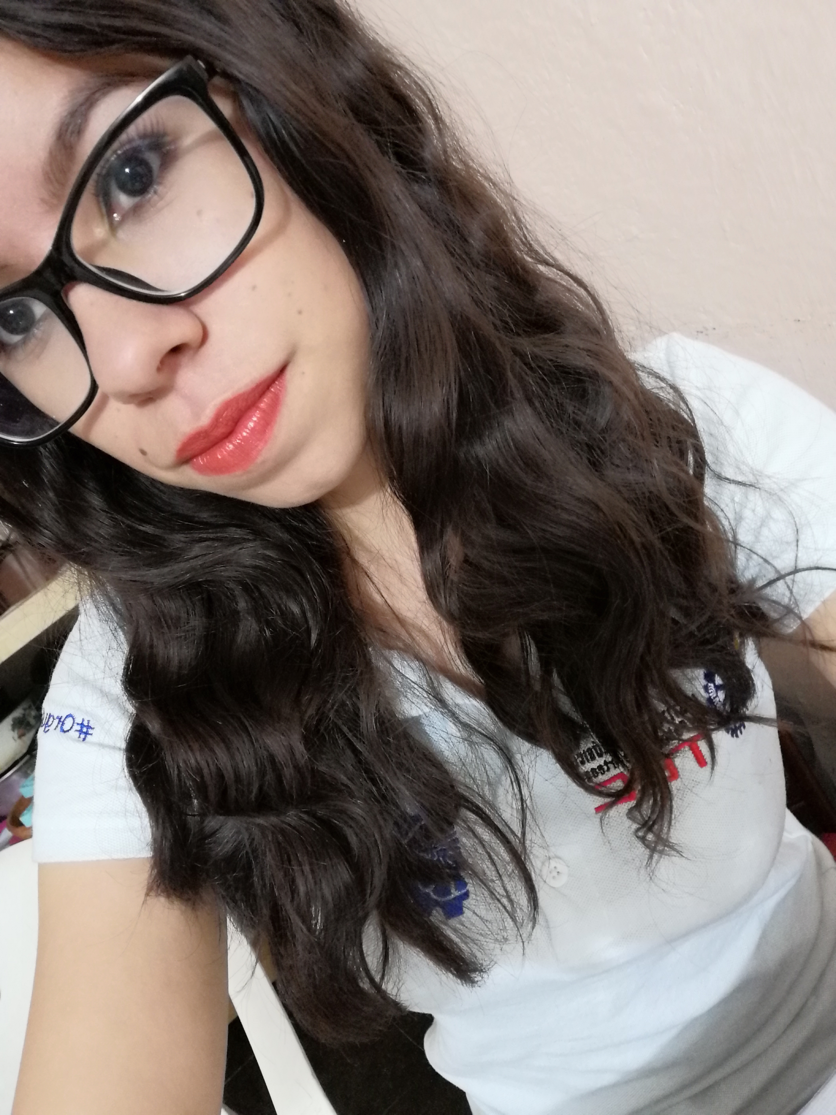
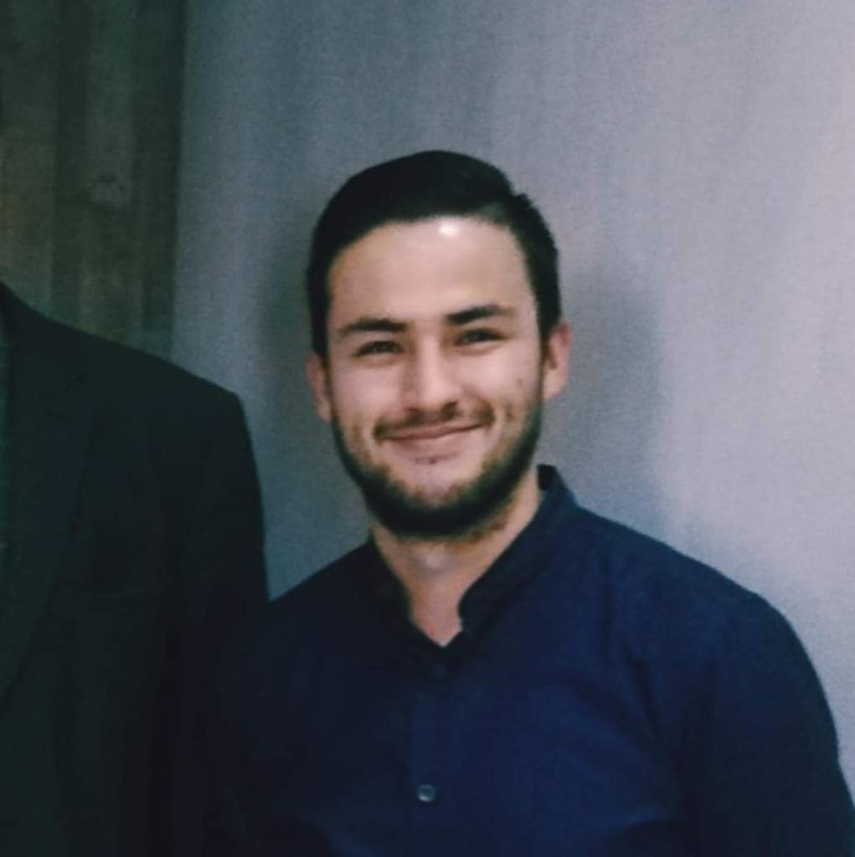
¿QUIÉNES SOMOS?
Mi nombre es Julieta Hernández López.
Soy de la Ciudad de México, México.
Estudio en la universidad de ESIME Azcapotzalco.
Me interesa el tema porque considero que es importante para que los consumidores puedan aprovechar los productos cultivados y así no generar un desperdicio innecesario.
Mi nombre es Evangelina María Estévez.
Soy de la Ciudad de Córdoba, Argentina.
Estudio en la Universidad Provincial de Córdoba, Argentina.
Me interesa cuidar el planeta del que somos parte, creando opciones menos nocivas, más accesibles y mayor conciencia en las personas. Sabiendo que cambio es personal e íntimo, desde donde tiras la colilla del cigarrillo de si separas la basura.
Mi nombre es Alin Michel Zárate Cuapio.
Soy de la Ciudad de Puebla, México.
Estudio en el IPN unidad ESIME Azcapotzalco.
El tema de desperdicio de alimentos es un problema social que día con día va en aumento y su impacto es cada día mayor; analizar y buscar nuevas soluciones ante esta problemática desde el producto es importante ya que se evita un gran desperdicio desde el primer peldaño y un mejor aprovechamiento de los productos.
Mi nombre es Tania Jacqueline Vega Rodríguez.
Soy de la Ciudad de Aguascalientes, México
Estudio en el Instituto Tecnológico de Pabellón de Arteaga.
Me interesa el tema porque creo que el desperdicio de alimentos es un problema que aunque afecta en todos los estratos sociales, siempre tiene mayor peso en las personas con recursos limitados, además de que el desperdicio es un factor importante en las alzas de los precios de productos básicos que deberían de ser accesibles para todos, creo que puedo ayudar a resolver esta problemática y que así las personas tengan mejor calidad en sus alimentos.
Mi nombre es Adolfo Israel Lomelí.
Soy de la Ciudad de León, Guanajuato, México.
Estudié en la Universidad Iberoamericana de León.
El desperdicio de alimentos se ha visto actualmente asociado a las grandes cantidades de residuos sólidos generados en las ciudades. Por ello desde un enfoque ambiental el interés y la importancia de la reducción de alimentos

Slide 3
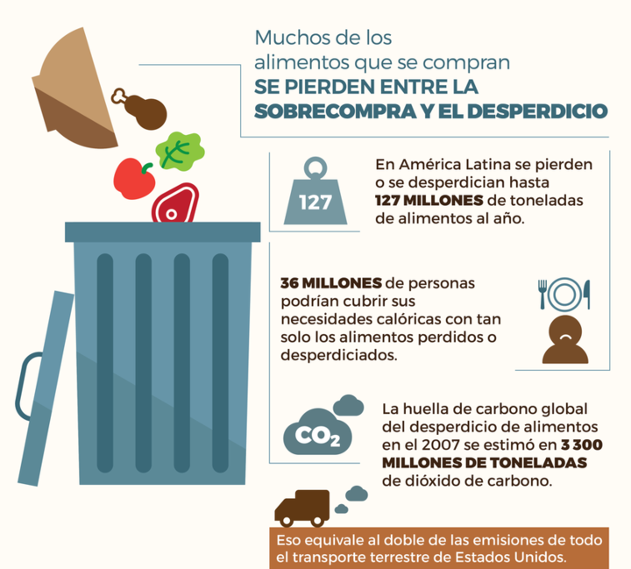
Antecedentes
A nivel global, entre un cuarto y un tercio de los alimentos producidos anualmente para consumo humano se pierde o desperdicia. Esto equivale a cerca de 1 300 millones de toneladas de alimentos, lo que incluye el 30% de los cereales, entre el 40 y el 50% de las raíces, frutas, hortalizas y semillas oleaginosas, el 20% de la carne y productos lácteos y el 35 % de los pescados. La FAO calcula que dichos alimentos serían suficientes para alimentar a 2 000 millones de personas.
Fuente: Organización de las Naciones Unidas para la Alimentación y la Agricultura (FAO)

Slide 4

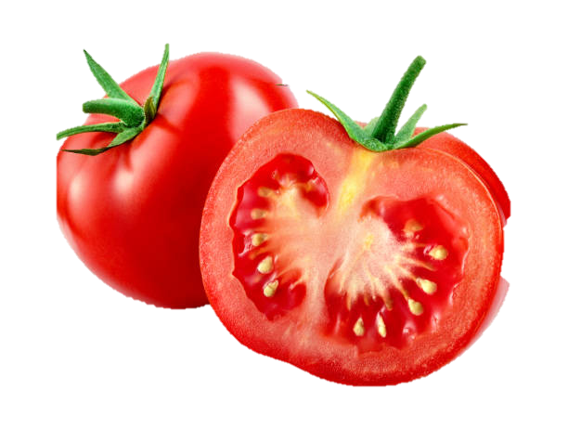
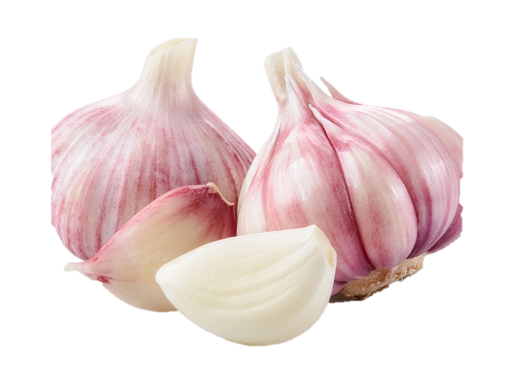
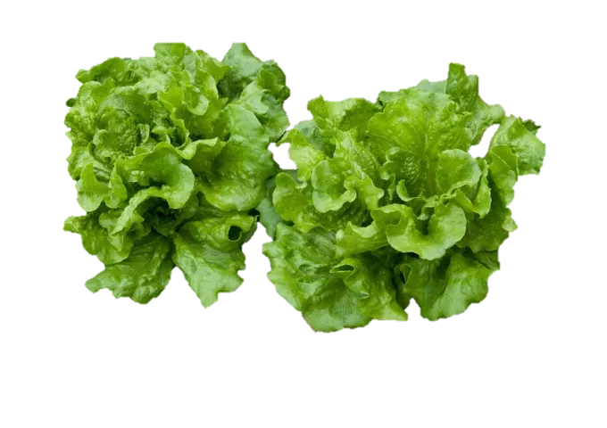
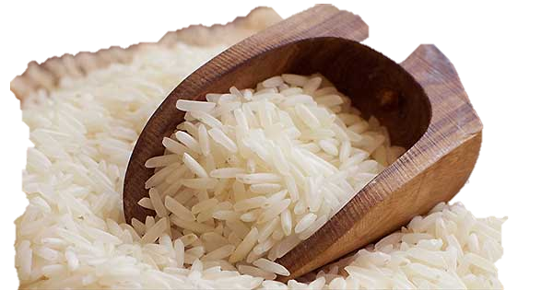
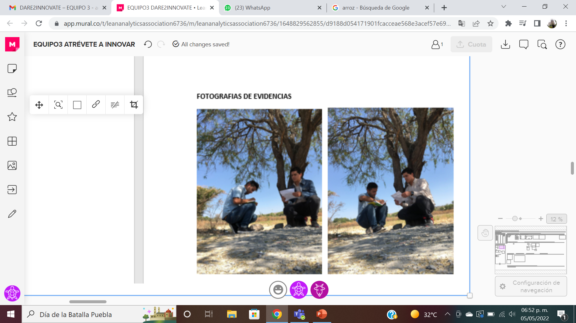
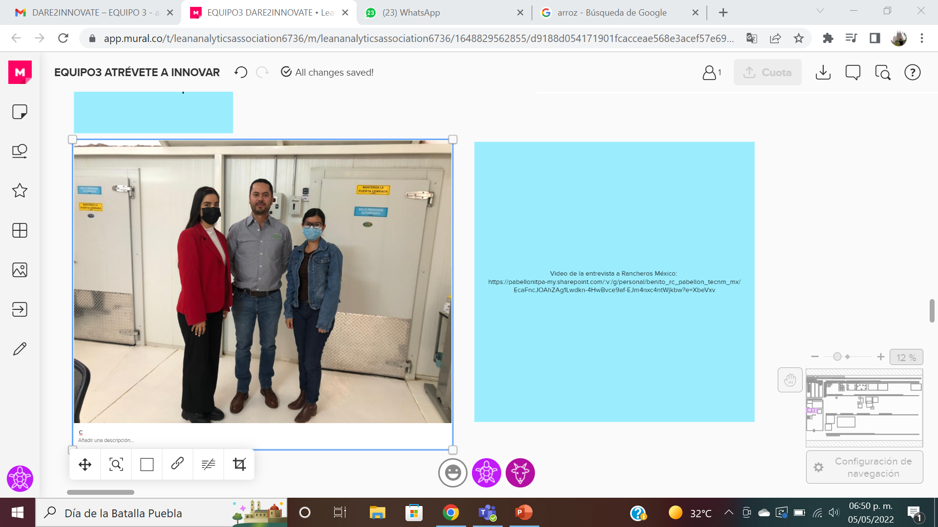
Entrevistas realizadas
Para el presente estudio, se entrevistaron a 4 campesino/agricultores, de los siguientes productos; tomate, ajo, lechuga, arroz y sorgo.

Slide 5
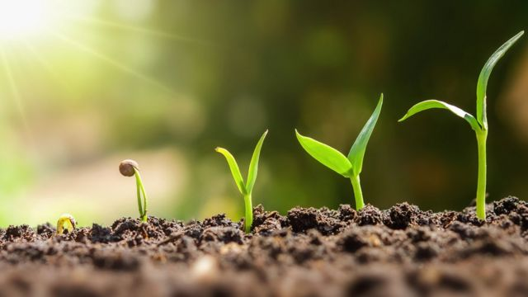
DESCRIPCIÓN DEL ACTOR CLAVE
Nombre: Gerardo Narváez
Edad: 34 años
Origen: Pabellón de Arteaga, Ags, México.
Cultivo: Ajo, tomate, zanahoria
Principal problema:
Existen varios problemas ya que la venta depende de la demanda del mercado, situaciones como la pandemia nos han afectado mucho, pero un gran problema es directamente en el producto del ajo, ya que si no mantiene un porcentaje de humedad adecuado, tiende a germinar.

Slide 6
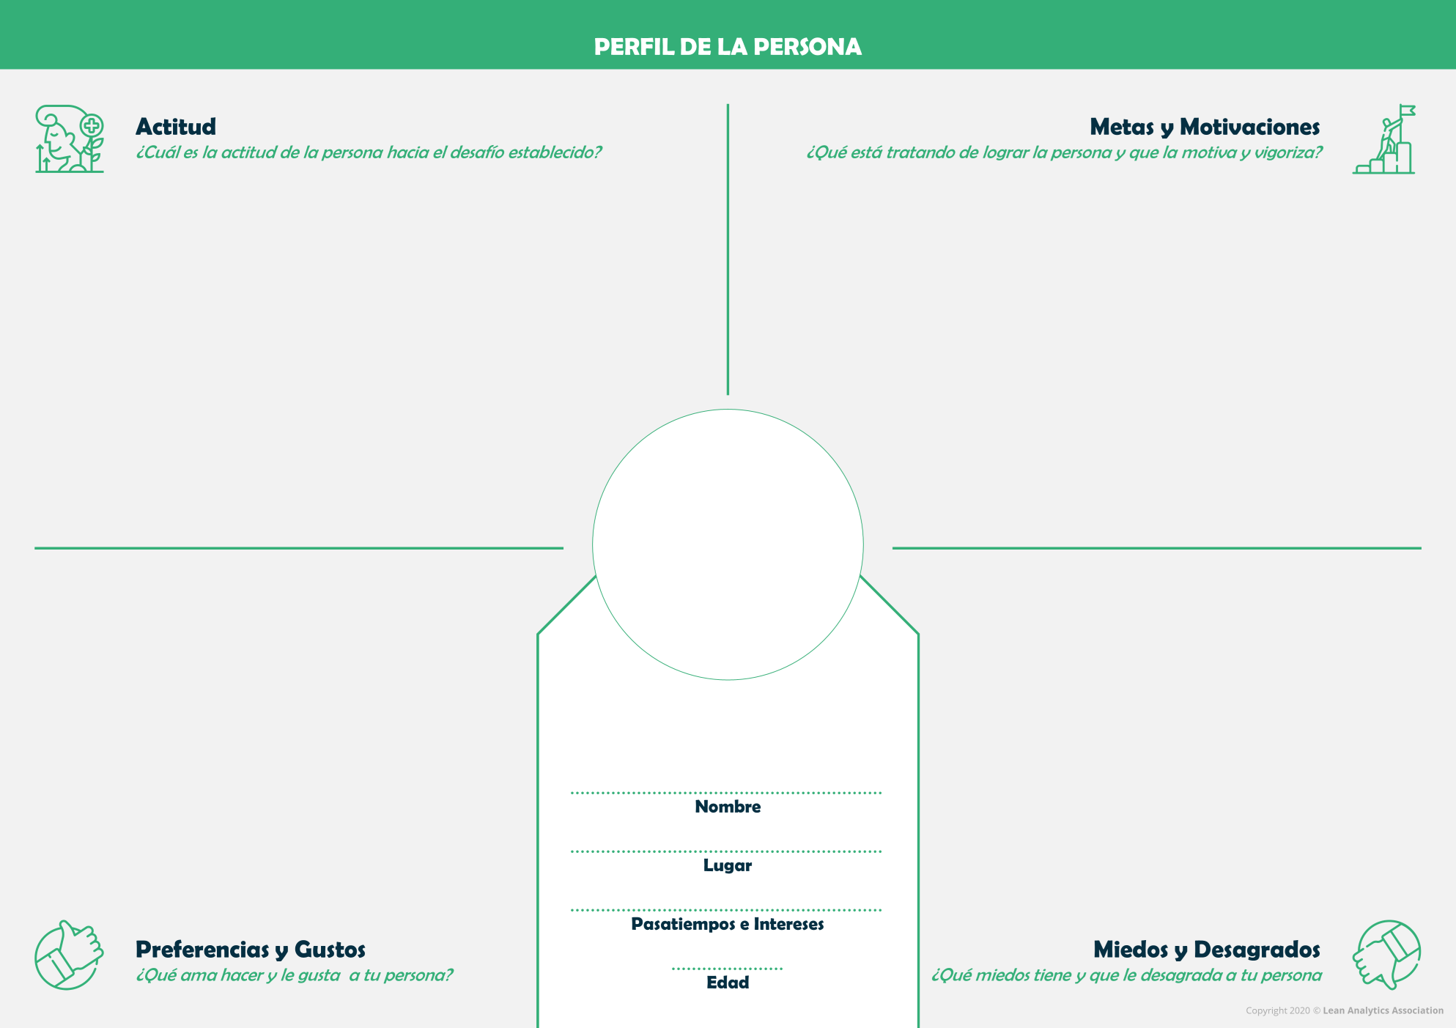
Mapa de empatia
Se encuentra en actitud de completa disponibilidad, interesado por las opciones que le podemos ofrecer para resolver su problema.
El quiere reducir el desperdicio de productos en su empresa, ya que esto significa una pérdida monetaria.
Es una persona con gran amor hacia el campo y la agricultura, gusta de la naturaleza, por lo cual busca cultivarse para seguir mejorando sus procesos y entender mejor a sus tierras, es una persona con gran conocimiento en su área.
El miedo a fallar es algo que todos los seres humanos experimentamos, esto incrementa ya que se trata de comida, lo cual es muy importante para las personas, no quiere ser la razón por la que otras personas no tengan alimento suficiente en sus mesas.
Gerardo
Pabellón de Arteaga
Estar con mi familia
34 años

Slide 7
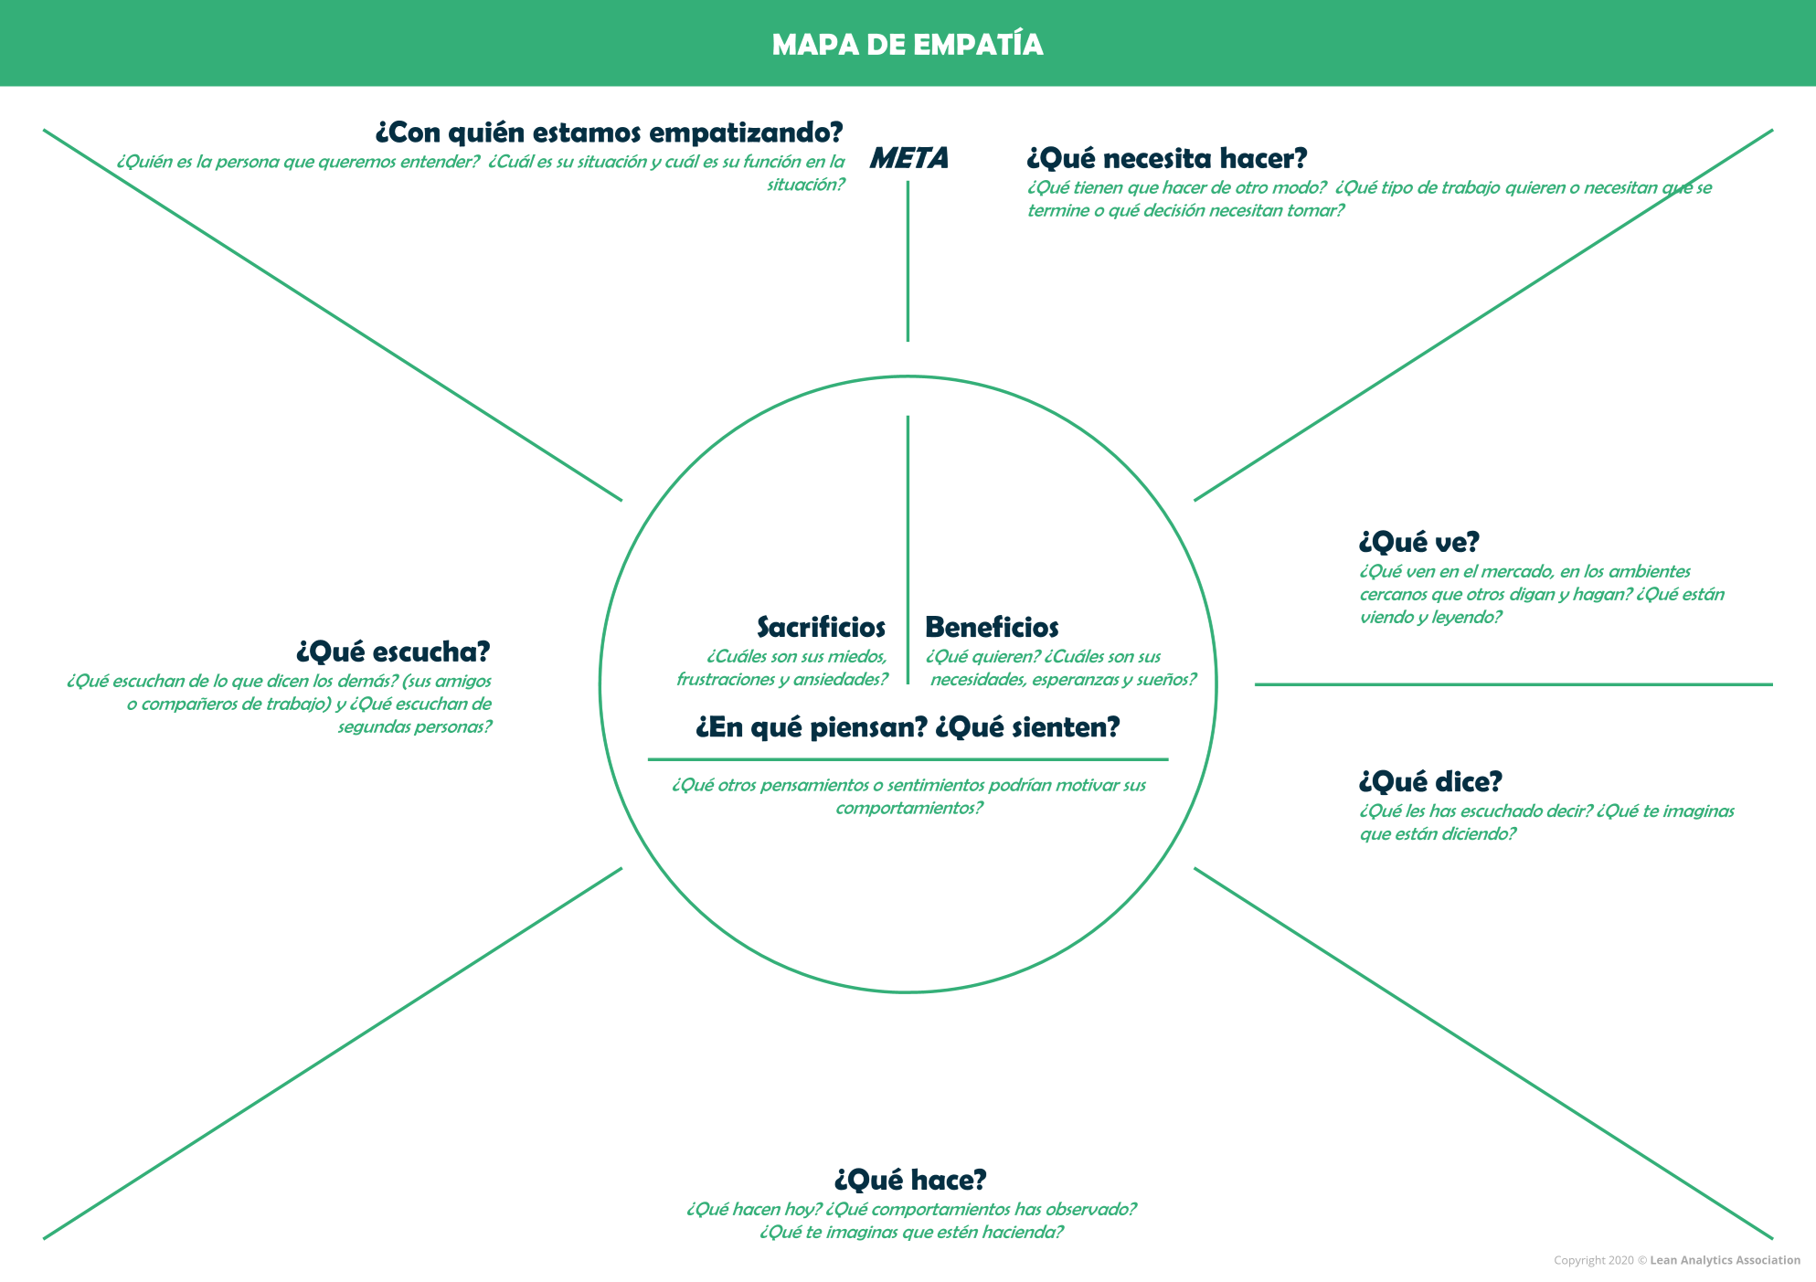
Agricultor de Rancheros México
No hay un control durante el transporte que garantice que el producto llegue con bien a su destino.
Prestar atención a la manera en la que transportan el producto, requiere de innovar y encontrar un modo que le de mejores posibilidades de que el producto en cuestión llegue en mejores condiciones a los clientes.
Las ventas dependen mucho del mercado, en este tiempo de pandemia se han bajado bastante y eso hace que se heche a perder antes de poderlo vender.
Todo lo que ha afectado la pandemia a otros productores.
Ser un factor por el cual muchas familias no se puedan alimentar.
Reducir al mínimo el desperdicio para no tener que subir los precios.
El gusto por tener siempre lo mejor para las cosechas y procurar la mejor calidad.
Están implementando luces UV para darle más tiempo de vida al producto.
Se le da una nueva vida al alimento desperdiciado, dándole otros usos o convirtiéndolo en otros productos.

Slide 8
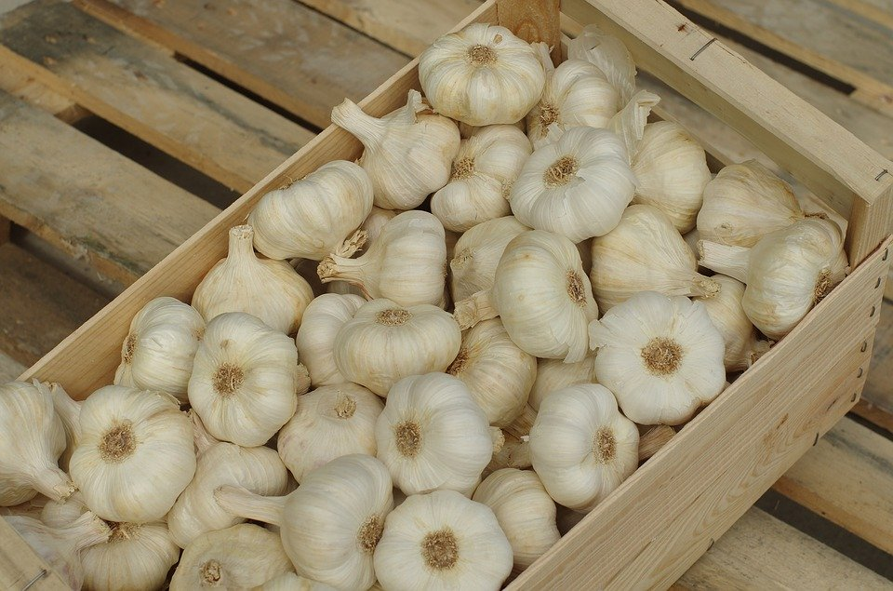
MI HISTORIA
Mi nombre es Gerardo Narváez, tengo 34 años y me dedico a mi familia y al campo; desde pequeño mi padre me enseñó que los frutos de la tierra son regalos que ella da cuando la cuidamos bien, así que crecí aprendiendo de él y buscando lo mejor para ellas; a lo largo de mi vida me he dado cuenta de la gran responsabilidad que implica el alimentar a una familia, y me preocupa que haya familias sin alimento en su mesa, pero sobre todo ser parte de las causas de que esto suceda, por eso, he dedicado tiempo a buscar alternativas que permitan aprovechar los alimentos que se desperdician y convertirlos en otro producto que también pueda ser consumido por el humano o incluso por las mascotas de la casa.
Somos LOS RANCHEROS, quienes por más de tres generaciones nos hemos dedicado a la producción agrícola, heredando valores como el trabajo en equipo, la superación continua y el desarrollo sustentable, trabajamos en equipo para cultivar, industrializar y comercializar productos de alta calidad, derivados de la nobleza del campo, para satisfacer a nuestros clientes y llevar a sus mesas en México y el mundo el sabor de la cocina mexicana.
https://losrancheros.com.mx/empresa/

Slide 9
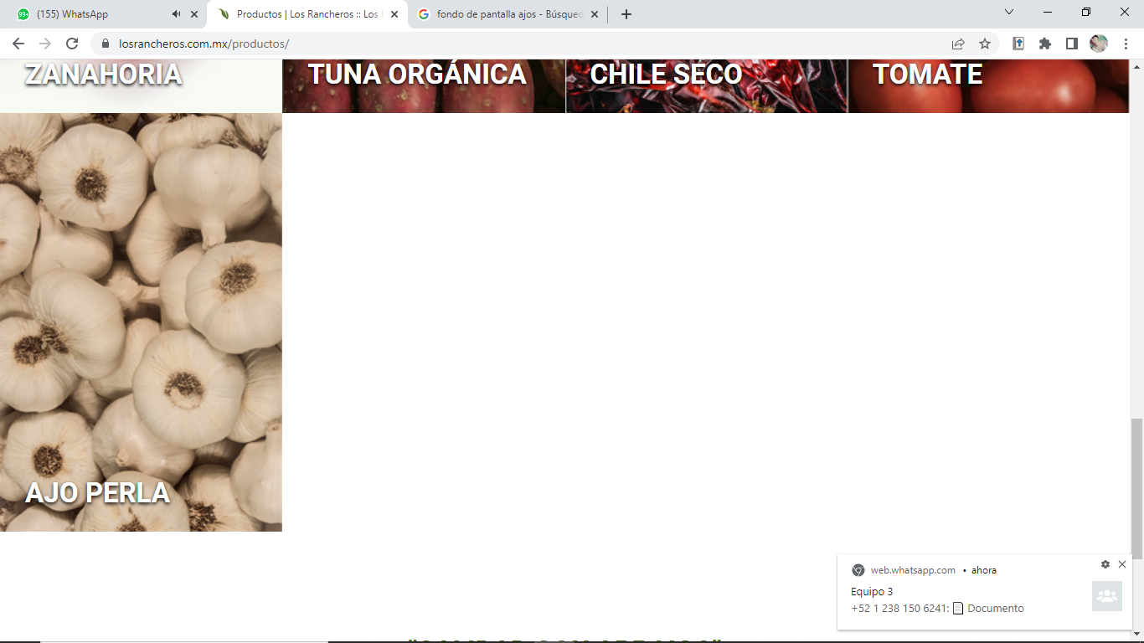
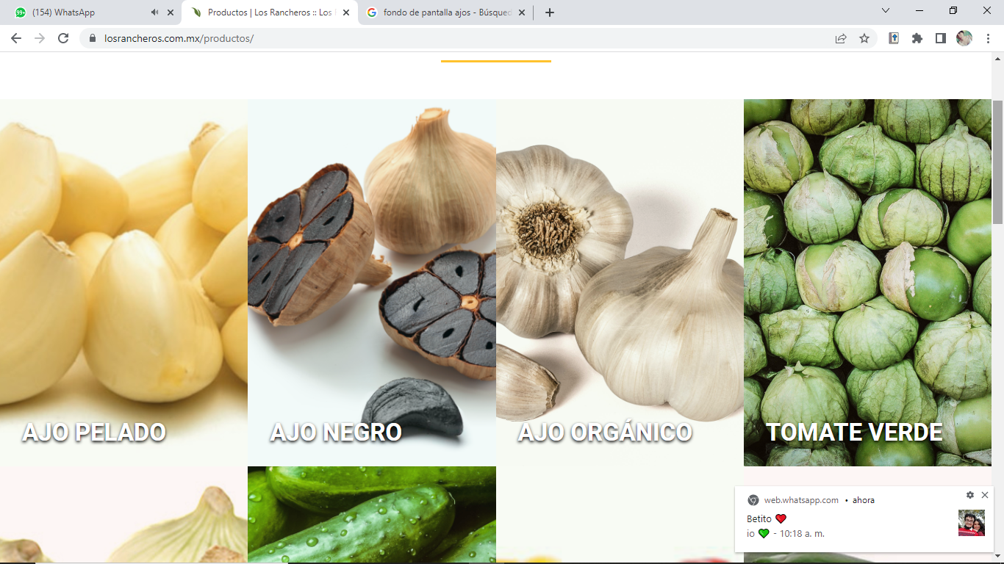

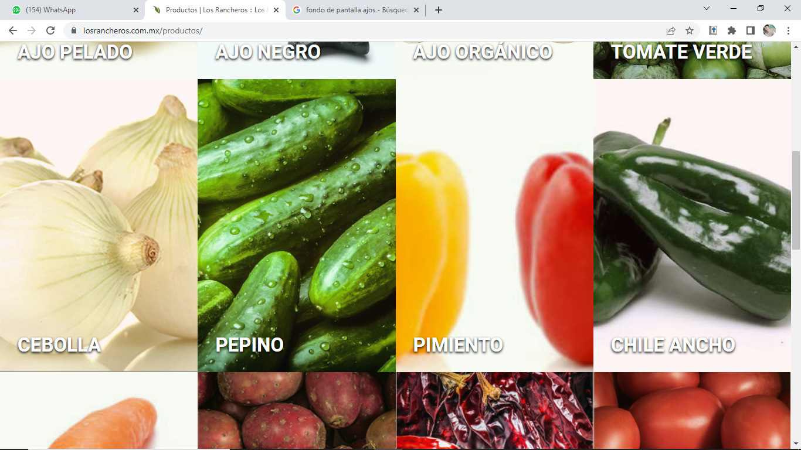
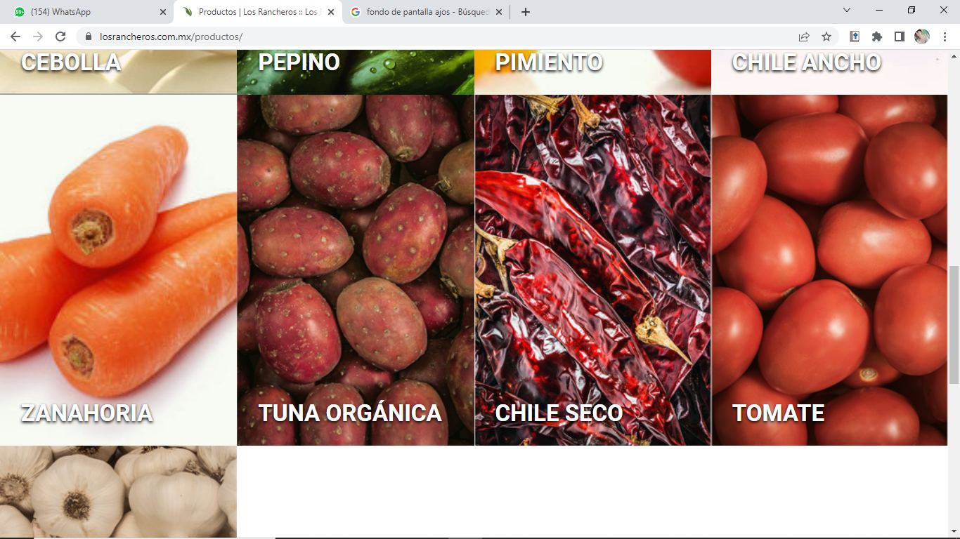
NUESTROS PRODUCTOS

Slide 10

PROBLEMA A RESOLVER
Que el producto llegue bien conservado a su destino sin afectar demasiado al proceso del agricultor.

Slide 11
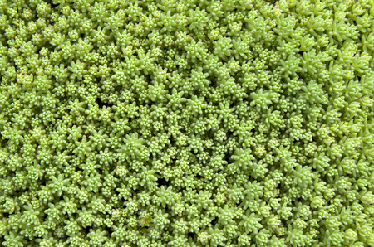
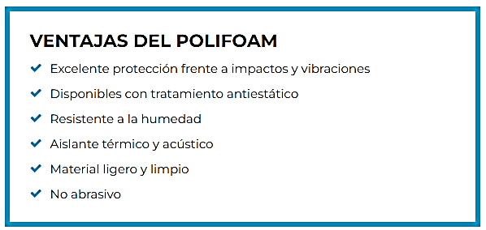
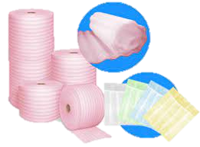
PROPUESTA
Recubrir las cajas que contienen el alimento con un material llamado “polifoam” o “espuma de polietileno”.
SECTOR AGRÍCOLA
Hojas perforadas de 1/16″. Usadas como separadores de acojinamiento y ventilación entre cada caja de fruta o verdura (mango, manzanas, jitomate, etc.).

Slide 12

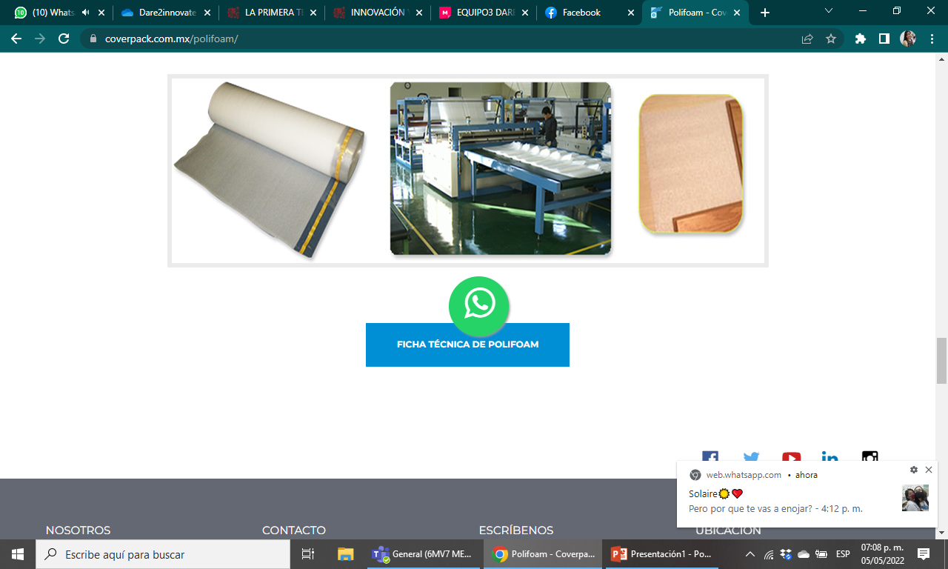

COSTO PROMEDIO POR ROLLO
$849.00 MXN.
DIMENSIONES DEL ROLLO
1/16” ESPESOR 1.57mm, ANCHO 2m , LARGO 210m, Área 420m2

Slide 13
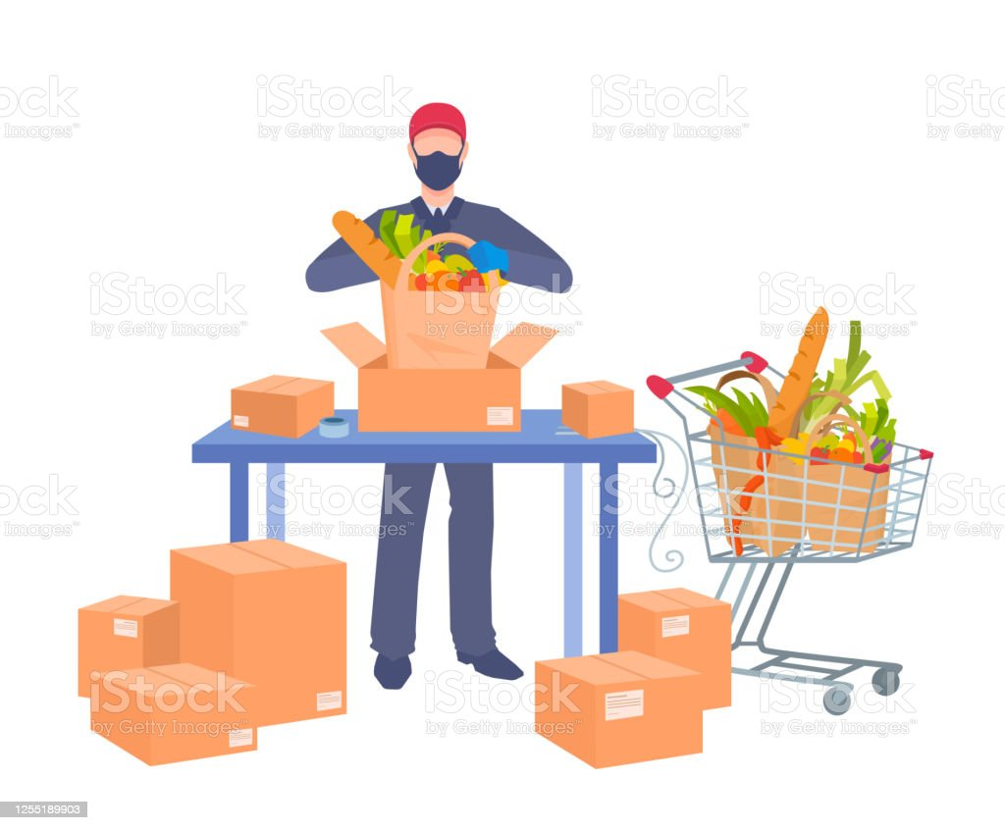
Mano de obra
El sueldo promedio de un empacador en la bolsa de trabajo mexicana es de $4,500 a $6,000 MXN mensuales. (Tiempo completo)
Se contempla este gasto para el proceso de armado de las cajas y el polyfoam que contendrán el ajo.

Slide 14
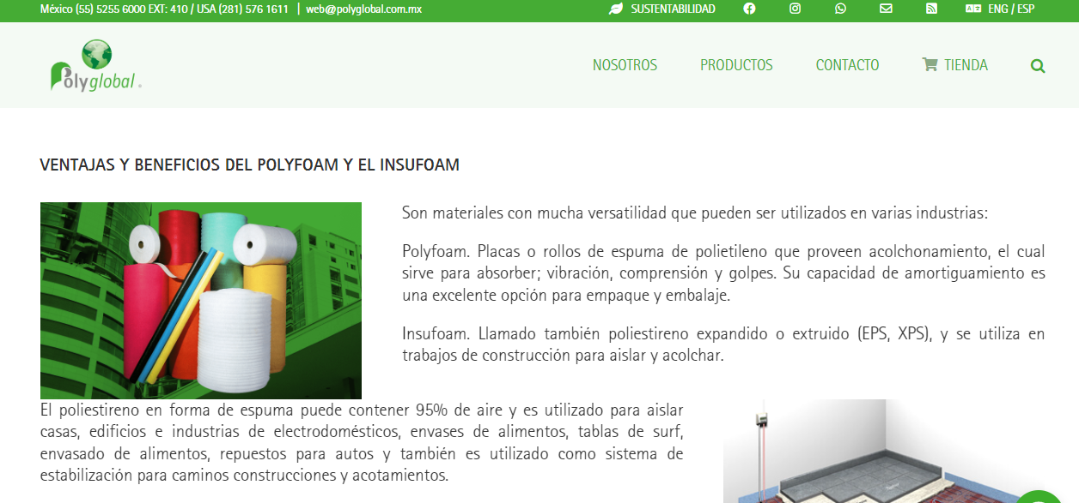
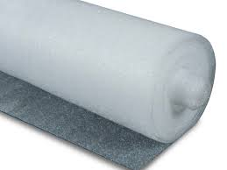

Slide 15
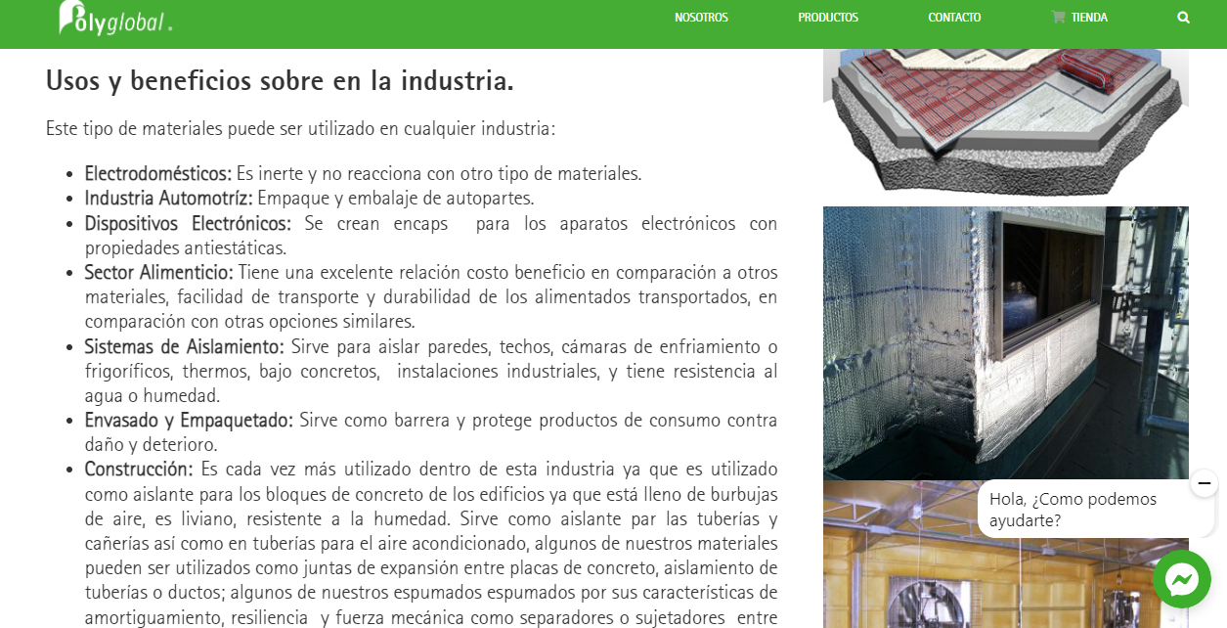

Slide 16
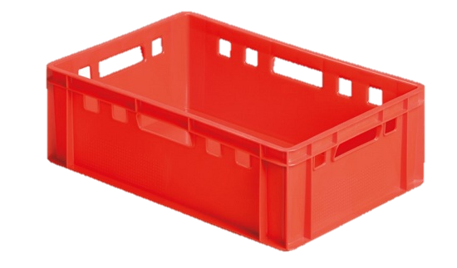
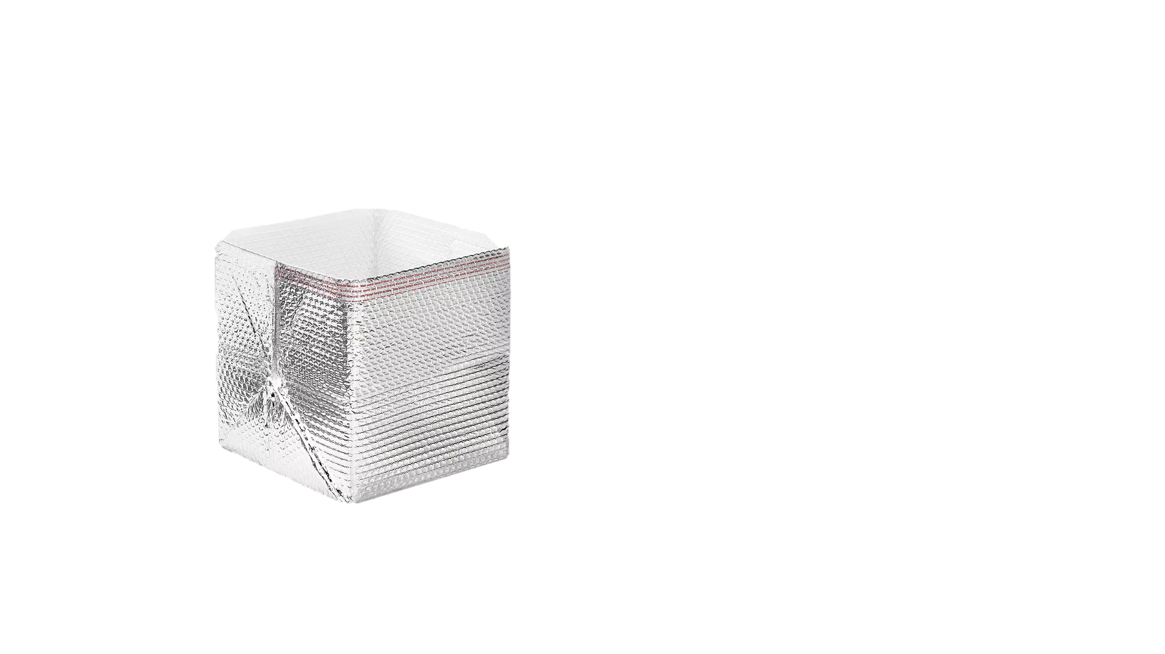
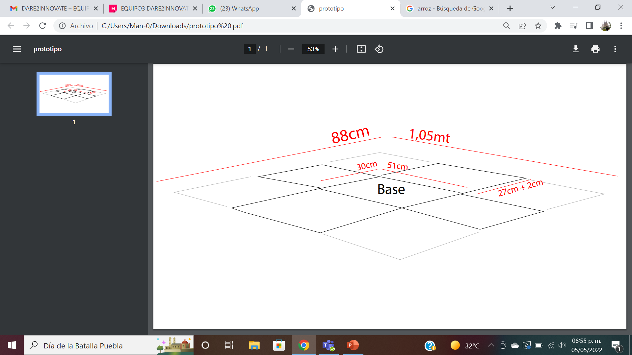
PROTOTIPO
Forros Isotérmicos con fuelle ahorran espacio y se envían y almacenan planos.
Protegen productos alimenticios durante envíos rápidos.
Conservan la frescura, calidad, sabor y color.
Resistentes a goteos. Tira autoadhesiva para sellar sin complicaciones.
Caja ejemplo
Forro aislante térmico

Slide 17
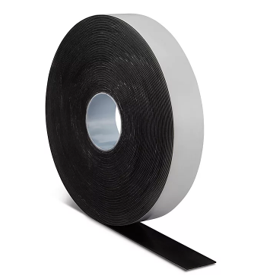
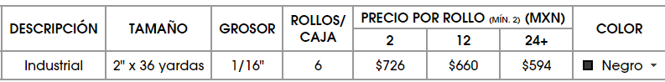
Para la implementación de agarre de la caja con el recubrimiento:
Se propone una cinta industrial de espuma de doble cara
La cinta es resistente y nos da la posibilidad de poder cargar 10kg que es el peso promedio máximo de nuestra caja.
Fácil adherencia a superficies.
Accesibilidad
Flexibilidad para su implementación.

Slide 18


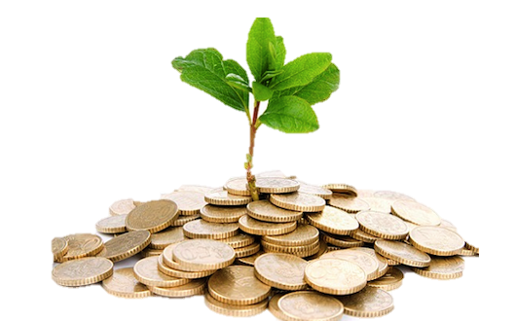

SUSTENTABILIDAD DEL PRODUCTO
El recubrimiento propuesto es 100% reciclable, de acuerdo a sus características este es altamente durable, lo que impide realizar compras continuas del material.
Con base a una optima aislación termina, nos permite una racionalización y utilización eficiente de los recursos energéticos, con ello logramos una disminución de los gases a la atmósfera (GEI)

Slide 19

La desventaja que se pudo observar en esta propuesta, es que el POLYFOAM no es tan accesible al público en general. Ya que las empresas que lo fabrican y comercializan, lo hacen a una gran escala, es decir por rollo; y al equipo se le dificultó el poder hacer pruebas y sustentar la hipótesis por falta de accesibilidad a este producto.
Por consiguiente, nuestra propuesta está sustentada a base de investigación teórica, y no con algo práctico o físico.

Slide 20
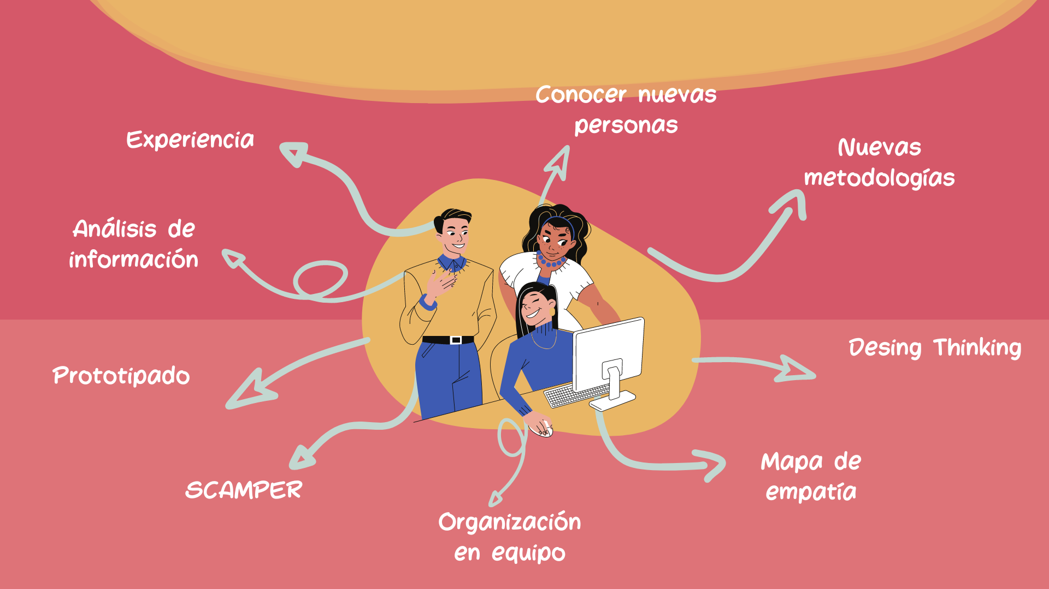
Aprendizajes obtenidos

Slide 21
¡GRACIAS!

